Slide 1



Presentation Title
LA FAITIERE DES COMMUNES DU TOGO
Présentée par
M.ADAM Abdouh-Moumouni Responsable CADEL à la FCT
My name My position, contact information or project description
Lors de la tournée d’échanges et de partage d’expériences du bureau FCT avec ses membres sur la gestion du foncier au niveau communal tenue du 22 au 29 novembre 2022.

Slide 2

Plan de la présentation
Présentation de FCT
La FCT en chiffres
Axes Stratégiques de la Faitière
Activités phares
Synopsis d’activités 2022
Activités en 2022
Actions de plaidoyer
Défis
Perspectives
Point sur les ressources
Situation des cotisations exceptionnelles R-M
Faitière des Communes du Togo
Cohésion - Solidarité – Transparence

Slide 3
I. Présentation de FCT
1. Fondement juridique & création de la FCT
La décentralisation trouve son fondement dans la loi n° 2019-006 du 26 juin 2019 modifiant celle n°2007-01 du 13 mars 2007 relative à et aux libertés locales modifiée par la loi n°2018-003 du 31 janvier 2018.
La Faitière des Communes du Togo (FCT) est créée le 14 novembre 2020 à Kara.
Faitière des Communes du Togo
Cohésion - Solidarité – Transparence

Slide 4
I. Présentation de FCT (suite)
La FCT repose sur un trépied dont:
La vision: « La FCT est une association qui vise la bonne gouvernance locale inclusive, l’émancipation et la promotion du développement durable et inclusive des territoires, dans une approche solidaire et participative ».
Les valeurs: la Cohésion- la Solidarité- la Transparence
Les missions: Renforcer la décentralisation et développer les territoires

Slide 5
I. Présentation de FCT (suite)
2. Les objectifs spécifiques de la FCT
Renforcement des capacités des communes membres et leur administration ;
Promotion de l’autonomie des communes ;
Promotion de l’intercommunalité et la coopération décentralisée
Faitière des Communes du Togo
Cohésion - Solidarité – Transparence

Slide 6
I. Présentation de la FCT
3. Les instances de la FCT
Assemblée générale (AG)
Composée des 117 communes, elle se réunit une fois par an en congrès ordinaire.
Le Bureau national (BN)
Composé 8 membres dont une Présidente, cinq (05) Vice-Présidents représentant chacun une région et le Grand-Lomé et une trésorière et son adjointe. Il se réunit une fois par trimestre.
Le Secrétariat exécutif (SE)
C’est l’organe administratif dirigé par un Secrétaire Exécutif.
Faitière des Communes du Togo
Cohésion - Solidarité – Transparence

Slide 7


II. La FCT en chiffres
La FCT compte 117
1527
conseillers municipaux sont élus pour la gestion des 117 communes
communes
Faitière des Communes du Togo
Cohésion - Solidarité – Transparence

Slide 8
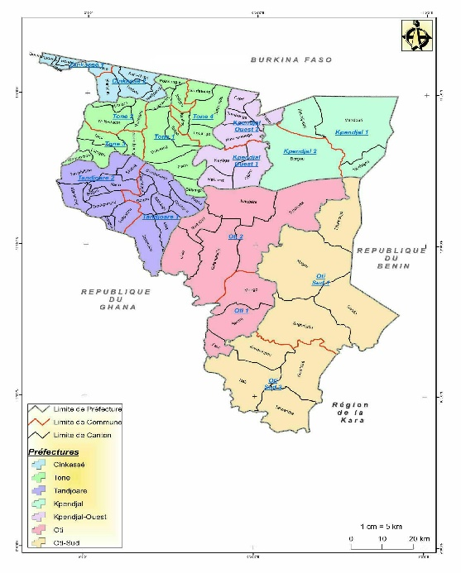
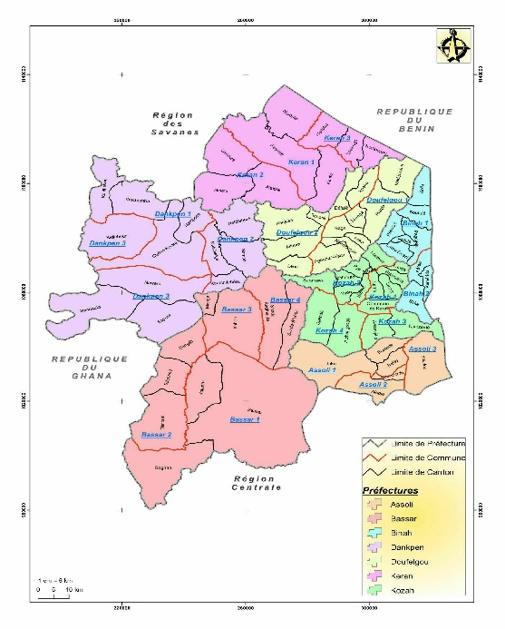
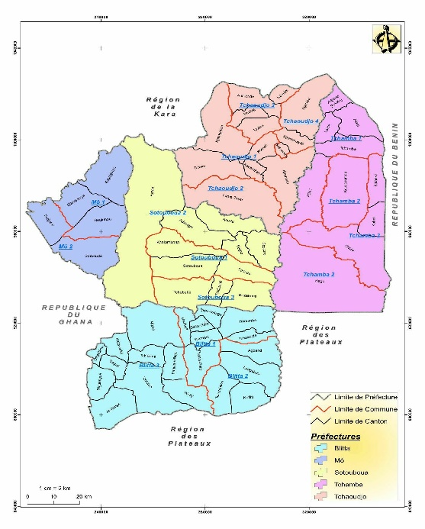
II. La FCT en chiffres
La Faitière des Communes du Togo (FCT) compte 117 maires issus des communes réparties sur le territoire comme suit:
Région des Savanes
Région de la Kara
Région de la Centrale
16
22
15
Communes
Communes
Communes
Faitière des Communes du Togo
Cohésion - Solidarité – Transparence

Slide 9
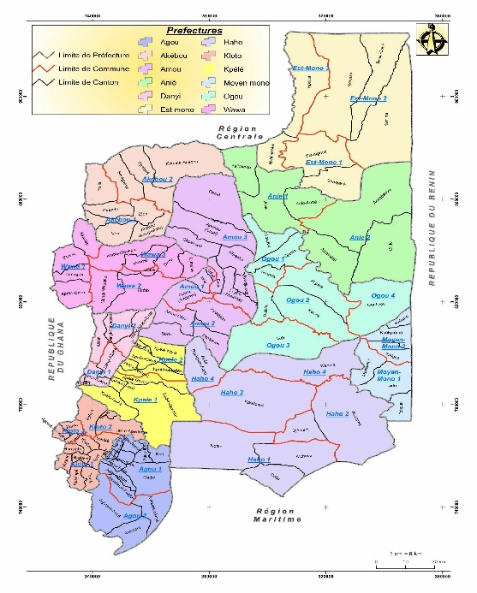
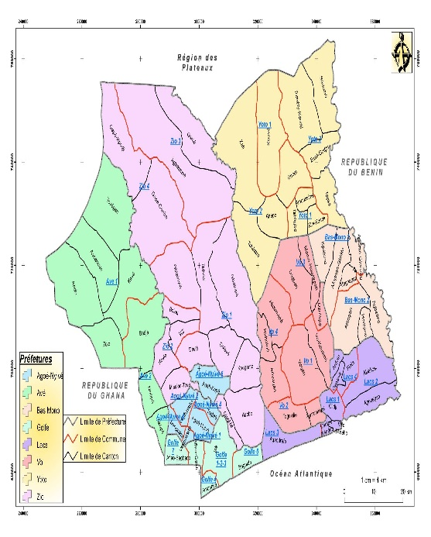
II. La FCT en chiffres
Région des Plateaux
Région Maritime
32
32
Communes
Communes
Faitière des Communes du Togo
Cohésion - Solidarité – Transparence

Slide 10

III. Axes stratégiques
La Faitière des Communes du Togo (FCT) met l’accent sur six axes stratégiques à savoir :
Axe stratégique 1 : Renforcement des capacités des élus et du personnel administratif des communes ;
Axe stratégique 2 : Marketing des Communes ;
Axe stratégique 3 : Partenariats ;
Axe stratégique 4 : Mobilisation des ressources ;
Axe stratégique 5 : Plaidoyer, communication ;
Axe stratégique 6 : Promotion l’égalité genre
Axe stratégique 7 : Paix et sécurité
Faitière des Communes du Togo
Cohésion - Solidarité – Transparence

Slide 11
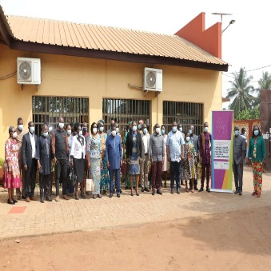
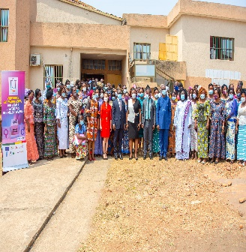
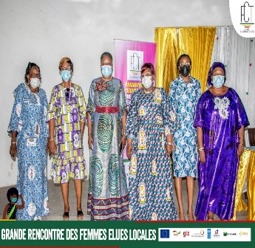
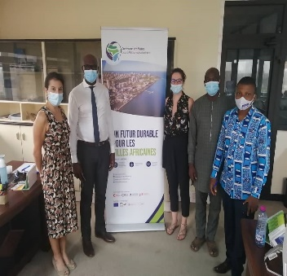
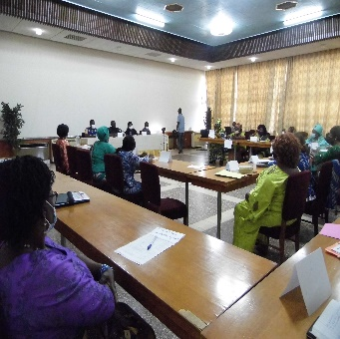
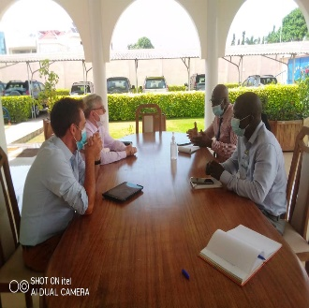
IV. activités phares 2021
Atelier PF de partage d’expériences entre ZIO1 et les autres communes Tsévie
Renforcement des capacités des femmes élues locales du Togo
Atakpamé
Elaboration et de validation du plan d’action REFELA Kara
Rencontre de cadrage entre La FCT et l’équipe de la CoMSSA Lomé
Séance de travail entre la FCT et l’UE Lomé
Assemblée générale du REFELA Atakp
+250 participants
Nouveau bureau du REFELA
+40 participants
+40 participants
Faitière des Communes du Togo
Cohésion - Solidarité – Transparence

Slide 12
V. SYNOPSIS D’ACTIVITES 2022
Le nombre d’activités où la FCT a été organisatrice, co-organisatrice ou participante de premier rang:
Renforcement des capacités : 61
Partenariat & communication : 26
Finances locales : 18
Développement durable : 16
Genre :12
Coopération décentralisée : 12
Plaidoyer : 10
Gouvernance : 5

Slide 13
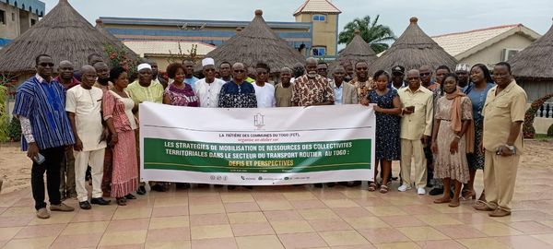
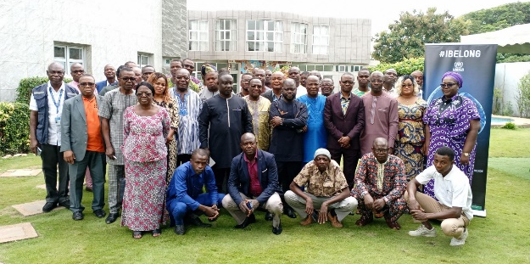
VI. activités en 2022
ATELIER SUR LES STRATEGIES DE MOBILISATION DE RESSOURCES DES COLLECTIVITES TERRITORIALES DANS LE SECTEUR DU TRANSPORT ROUTIER AU TOGO.
ATELIERS DE FORMATION SUR L’APATRIDIE ORGANISEE PAR LE HCR EN COLLABORATION AVEC LA FCT
ATELIER D’INFORMATION ET DE PRESENTATION DU PRODEG IV AUX COTES DES 10 COMMUNES PILOTES
Faitière des Communes du Togo
Cohésion - Solidarité – Transparence

Slide 14
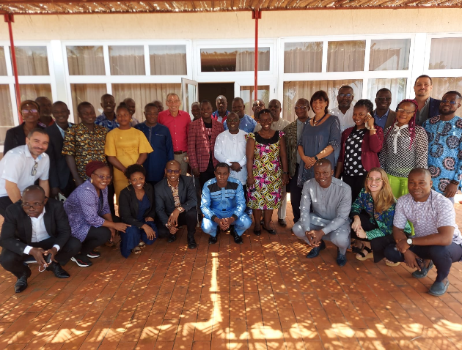
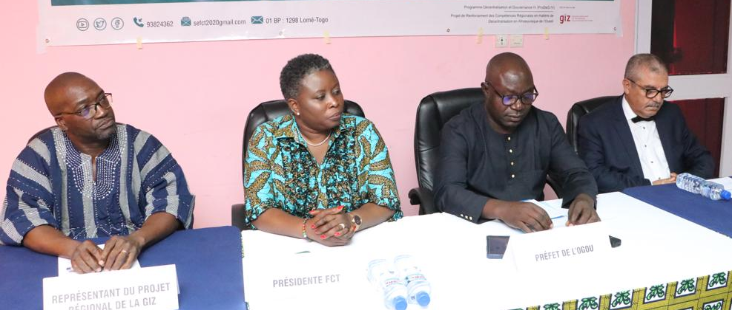
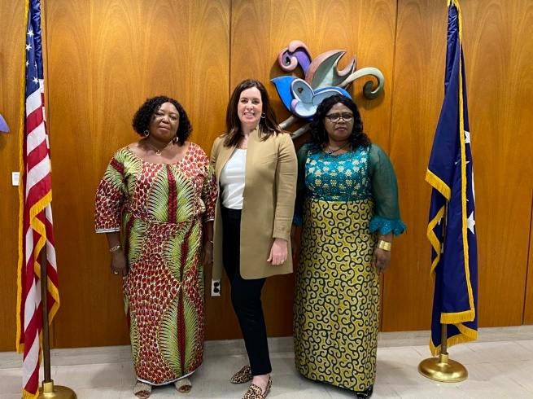
VI. activités en 2022
PARTICIPATION A L’ELABORATION DES DOCUMENTS STANDARDS CAPACITY WORKS DU PRODEG IV,
VALIDATION DU RAPPORT DIAGNOSTIC STRATEGIQUE RAPIDE DES SERVICES DE LA FAITIERE DES COMMUNES DU TOGO
RENCONTRE DE LA PRESIDENTE REFELA-TOGO AVEC L'AMBASSADRICE DES USA
Faitière des Communes du Togo
Cohésion - Solidarité – Transparence

Slide 15
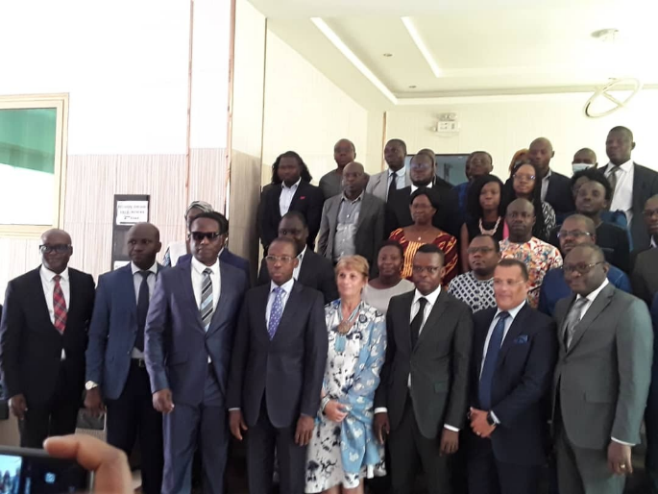
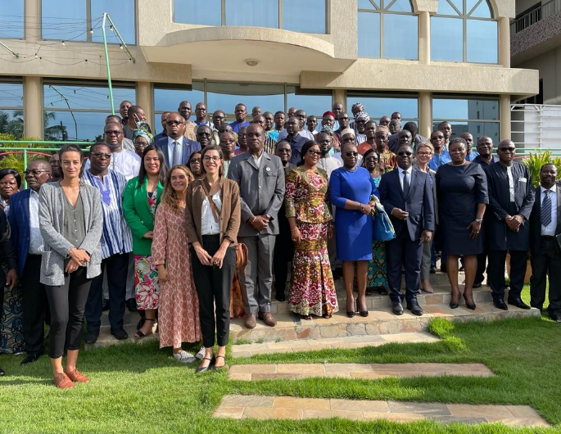
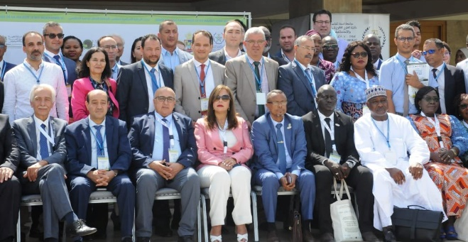
VI. activités en 2022
VALIDATION DU PROJET DE PLAN
STRATEGIQUE 2023-2027 DE L’ANPE
LA COM SSA VEUT RENFORCER LES LIENS ENTRE LES ACTEURS SUR LES QUESTIONS ENERGIE-CLIMAT
MADAME KOUBONOU TOUNI PREND PART A LA CONFERENCE SUR LE LEADERSHIP FEMININ TRANSFORMATIONNEL A RABAT

Slide 16
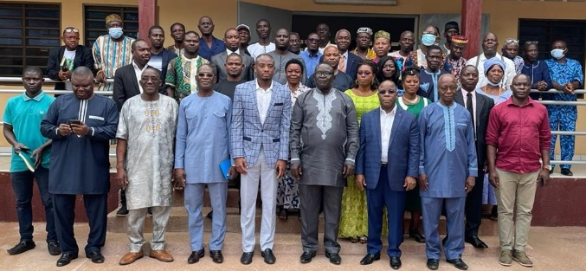
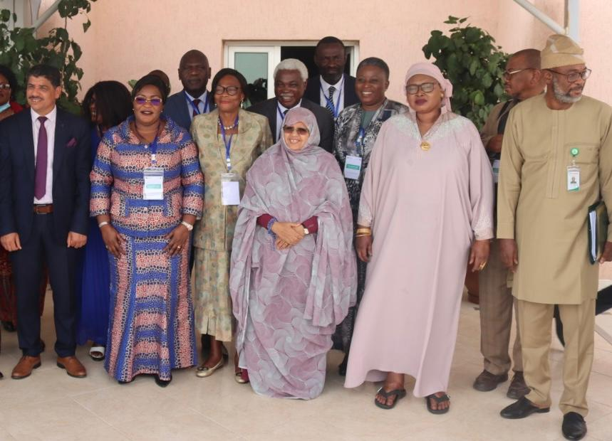
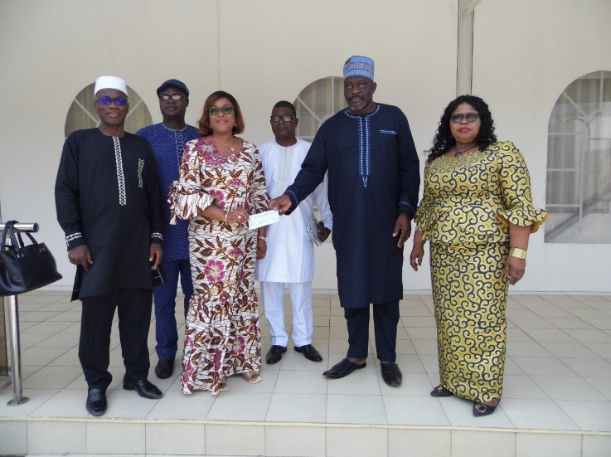
VI. activités en 2022
LA « COMMUNAUTE DE COMMUNES D’AMOU/CCA » VIENT D’ETRE CREEE POUR PRONER L’INTERCOMMUNALITE DES COMMUNES DE LA PREFECTURE D’AMOU
27EME SESSION DU COMITE EXECUTIF DE CITES ET GOUVERNEMENTS LOCAUX UNIS D’AFRIQUE
LES ELUS LOCAUX EXPRIMENT UNE MARQUE DE SOLIDARITE AUX FAMILLES DE LEURS COLLEGUES DISPARUS A TRAVERS LA

Slide 17
VI. activités en 2022
ATELIER SUR LA GESTION DES RESSOURCES EFFICACES DANS LES COMMUNES

Slide 18
VII. Actions de plaidoyer
Assurance des voitures des maires dans les budgets communaux ;
Rétrocession de 50% du FACT aux communes (au lieu de la totalité à l’ANADEB)
Augmentation progressive du FACT
Démarche pour la taxation des produits agricoles
Plaidoyer pour le financement de l’élaboration des PDC par les budgets communaux, etc. (perspectives)

Slide 19
VIII. Défis
Plusieurs défis subsistent dans le partenariat entre collectivités territoriales et l’administration fiscale notamment :
Déconcentrer les compétences de l’Etat vers les communes ;
Prendre des décrets d’application sur le transfert des compétences ;
Renforcer le personnel qualifié dans les communes ;
Renforcer en effectif et en capacités les agents de la FCT ;
Mettre en place les centres de ressources au niveau régional ;
Clarifier les frontières entre les collectivités territoriales ;
Réaliser un diagnostic sur le potentiel économique des communes ;
Augmenter la subvention de l’Etat aux communes.

Slide 20
IX. PERSPECTIVES
Promouvoir la fonction publique territoriale et Statuts de l’élu local ;
Renforcer la décentralisation financière ;
Poursuivre la déconcentration ;
Faire un plaidoyer pour le financement de l’élaboration des PDC par les budgets communaux.

Slide 21
X. Point sur les ressources de la FCT
 | RESSOURCES DE LA FCT 2022
N° | DESIGNATIONS | MONTANTS
1 | Subventions de l'ETAT | 30 000 000
3 | Les Adhésions | 9 00 000
4 | Les Cotisations | 16 244 000
 | TOTAL | 47 144 000

Slide 22
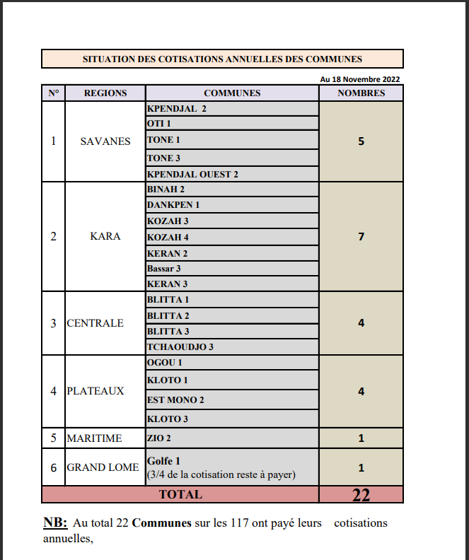
X. Point sur les ressources de la FCT

Slide 23
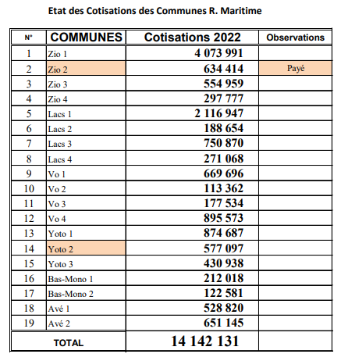
X. Point sur les ressources de la FCT

Slide 24
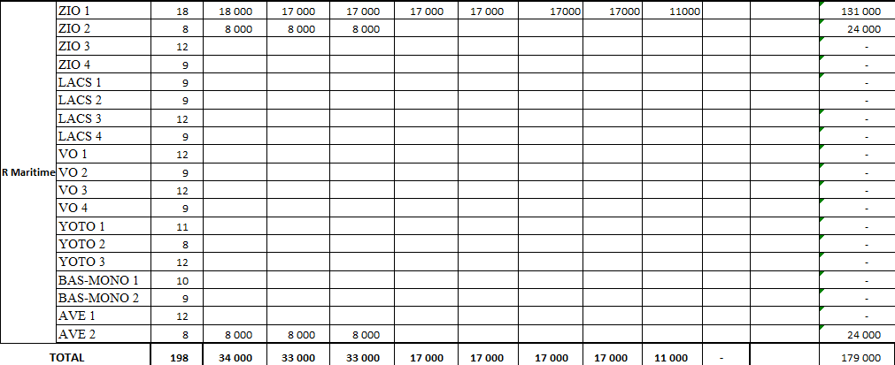
XI. Situation des cotisations exceptionnelles R-Maritime

Slide 25
Conclusion
La Faitière des Communes du Togo est une jeune association qui regroupe 117 maires et qui fait du développement des territoires une de ses priorités.
L’immensité des actions à mener en faveur des populations au niveau local et national lui a amené à entamer une multitudes d’actions grâce à ses partenaires.
Nous invitons les membres à honorer leurs engagements vis-à-vis de leurs faîtière pour une meilleure participation et coordination des actions
Et c’est le lieu de remercier tous nos partenaires techniques et financiers pour leurs actions en faveur de la Faitière, notamment :
Faitière des Communes du Togo
Cohésion - Solidarité – Transparence

Slide 26

MERCI POUR VOTRE AIMABLE ATTENTION

